Slide 1

《沈阳市高品质住宅评价导则（试行）》图解
沈阳城乡建设局

Slide 2

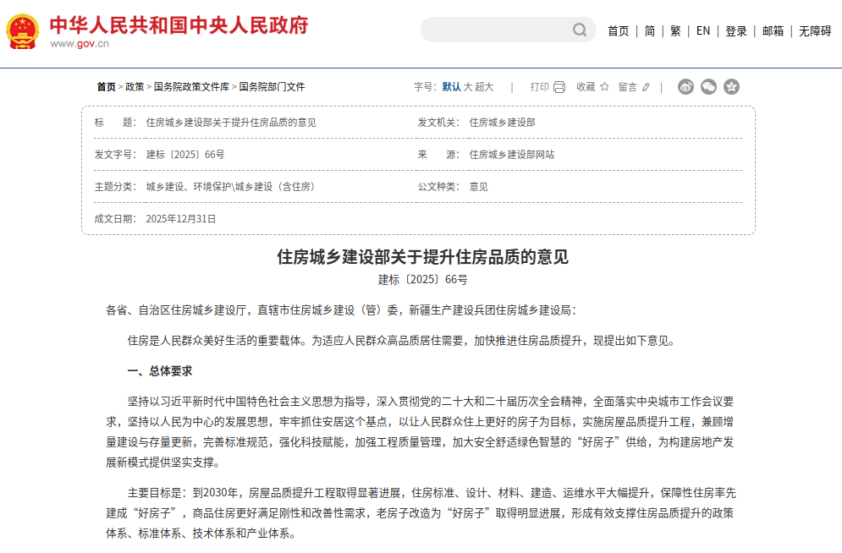

一、编制背景
2025年8月沈阳市城乡建设局、市自然资源局、市房产局联合印发了《沈阳市高品质住宅开发建设实施方案（2025-2027）》（沈建发〔2025〕20号），2025年12月住房和城乡建设部印发《关于提升住房品质的意见》（建标〔2025〕66号），为贯彻落实上述文件中的要求，指导我市高品质住宅评价，促进我市住宅项目建设高质量发展，市城乡建设局组织有关单位深入调查研究，认真总结实践经验并吸收先进做法，结合厦门市实际情况，在广泛征求意见的基础上，编制了《《沈阳市高品质住宅评价导则（试行）》（以下简称《评价导则》）。

Slide 3
二、《评价导则》中主要内容
《评价导则》共九章，包括：总则、术语、基本规定、安全耐久、宜居便利、健康舒适、绿色低碳、智慧科技、创新与提高等方面内容。
一是总则。明确了《导则》的编制意义、适用范围等内容。
二是术语。明确了高品质住宅、装配式内装修、智能建造、智慧设施等相关术语的含义。
三是基本规定。明确高品质住宅的评价对象、评价过程、评价人员、等级划分等相关内容。
四是安全耐久。从建筑本体安全耐久、使用和应急安全两个角度提出了高品质住在安全耐久方面的控制项要求。同时明确了在满足安全耐久方面控制项要求的基础上进行各项提升的得分。
五是宜居便利。从环境依据、空间宜居、性能宜居、生活便利四个角度提出了高品质住在宜居便利方面的控制项要求。同时明确了在满足宜居便利方面控制项要求的基础上进行各项提升的得分。

Slide 4
二、《评价导则》中主要内容
六是健康舒适。从生态健康、室内空气环境、室内声环境、水质健康、光照、卫生防疫六个角度提出了高品质住在健康舒适方面的控制项要求。同时明确了在满足健康舒适方面控制项要求的基础上进行各项提升的得分。
七是绿色低碳。从绿色建造方式、节能与资源利用、垃圾分类与回收、空间复合利用四个角度提出了高品质住在绿色低碳方面的控制项要求。同时明确了在满足绿色低碳方面控制项要求的基础上进行提升的各项得分。
八是智慧科技。从智慧设施、智慧安防、智慧服务三个角度提出了高品质住在智慧科技方面的控制项要求。同时明确了在智慧科技方面控制项要求的基础上进行提升的各项得分。
九是创新与提高。明确了高品质住宅从空间连通、超低能耗、可变户型、智慧健康社区、空中花园庭院、绿色施工、智能建造等十三个角度进行住宅品质提升的得分。

